Slide 1
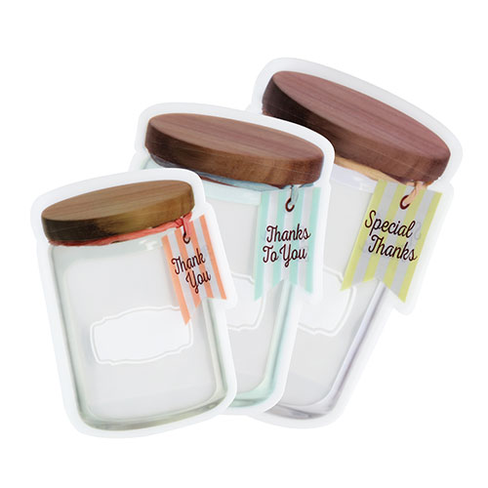
【提案書】
キャニスタージッパーバッグ(SMLセット)
特徴
キャニスターのプリントがとっても可愛らしい上、小物入れとしても便利に活用できるジッパーバッグのSMLセット。名入れプリントも可能なアイテムですので、ノベルティ用などにもおすすめ。
納期
納期スペース
仕様
素 材 ： PET・PE
サイズ ： S:160×115×45mm M:185×130×60mm L:215×145×70mm
包 装 ： ポリ袋入
備 考 ： SML各1枚
お見積
お見積りスペース

